Slide 1

Зима глазами фотографа Кулешевич А.М.

Slide 2
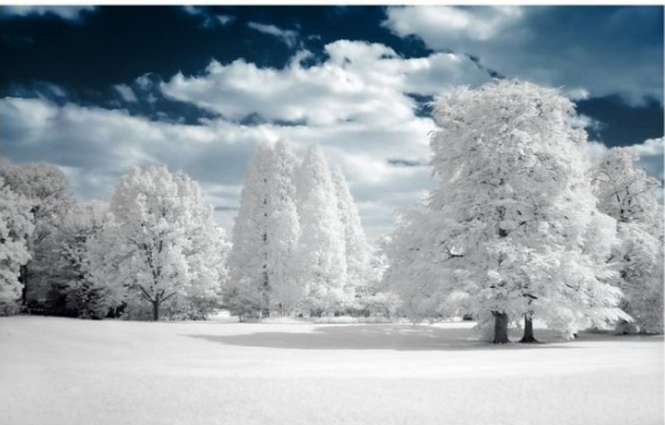

Slide 3
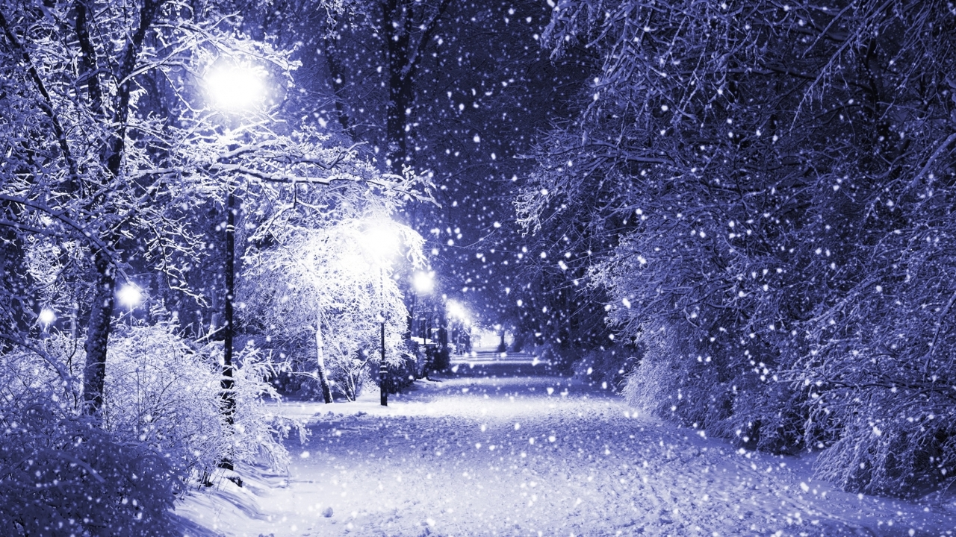

Slide 4
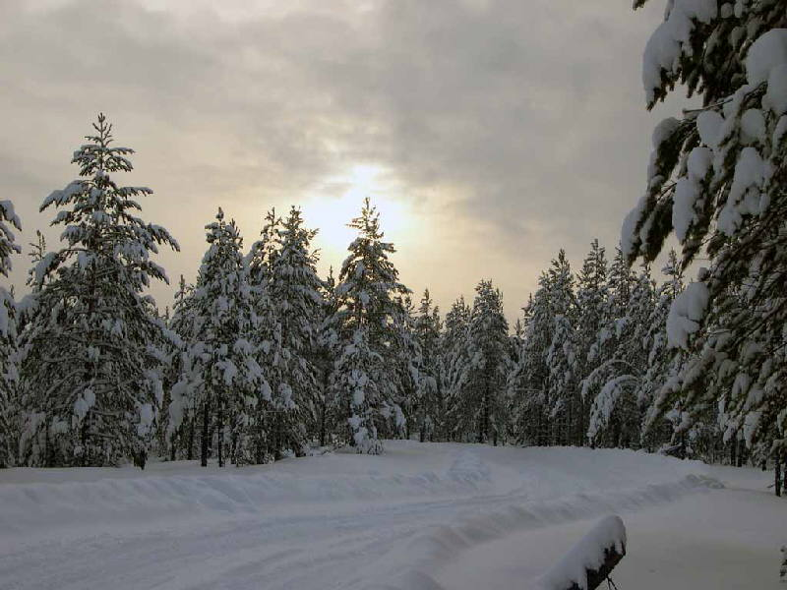

Slide 5
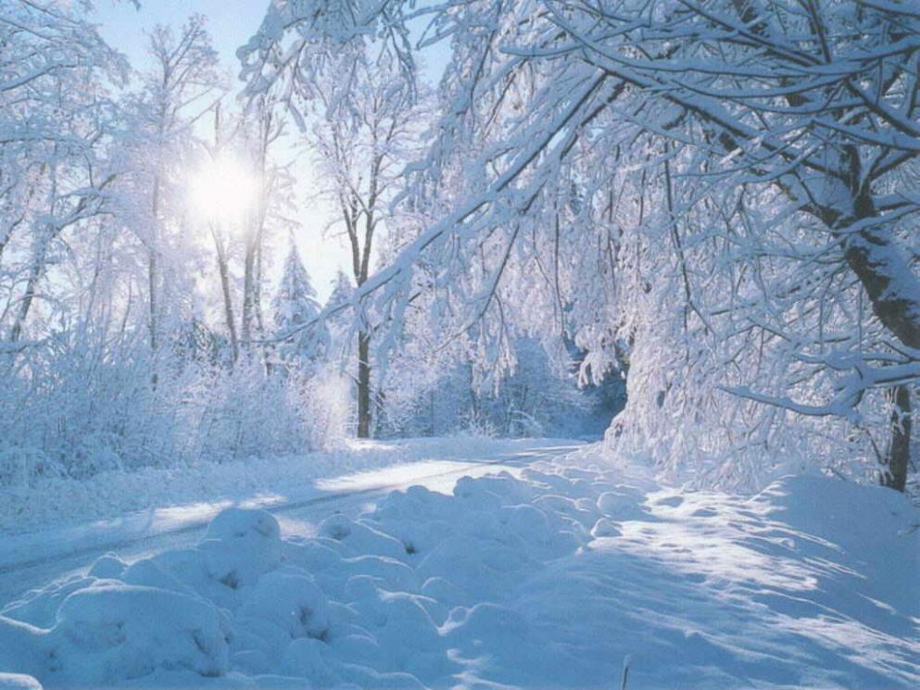

Slide 6
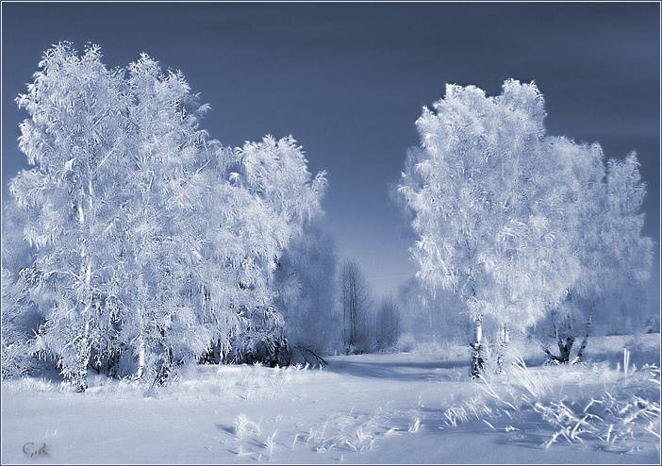

Slide 7
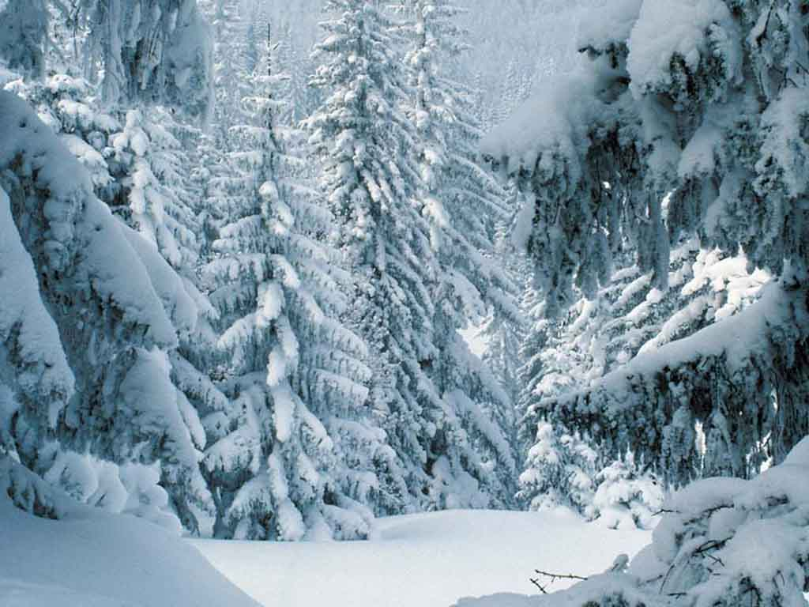

Slide 8
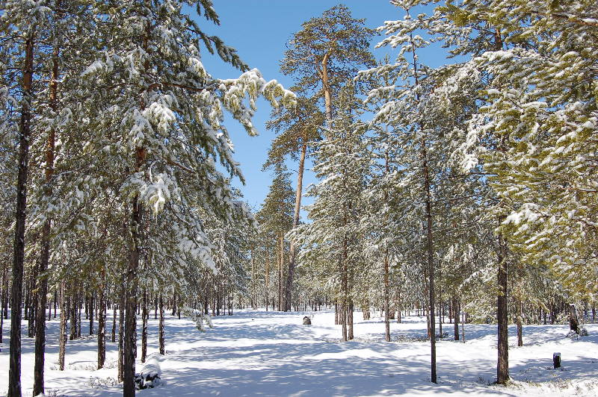

Slide 9
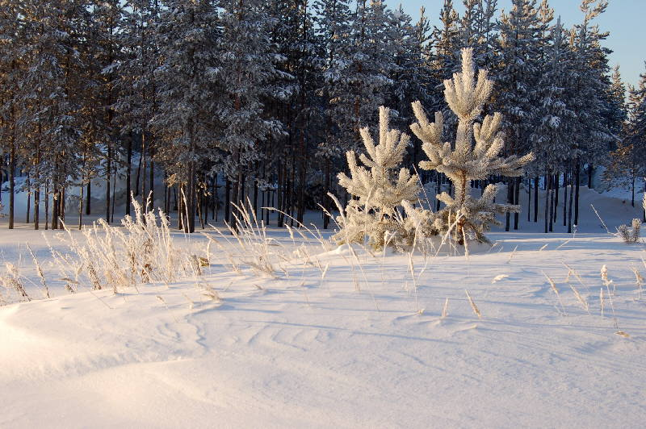

Slide 10
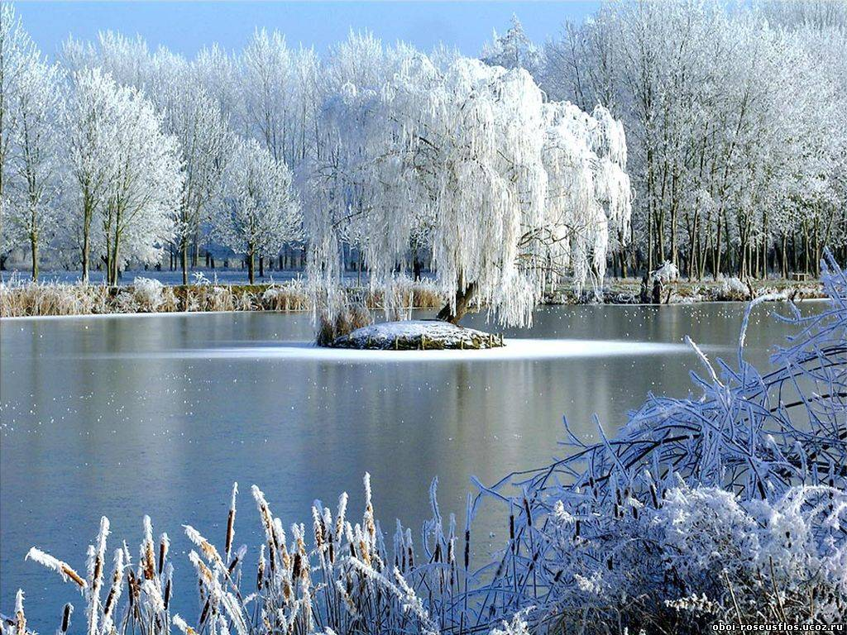

Slide 11
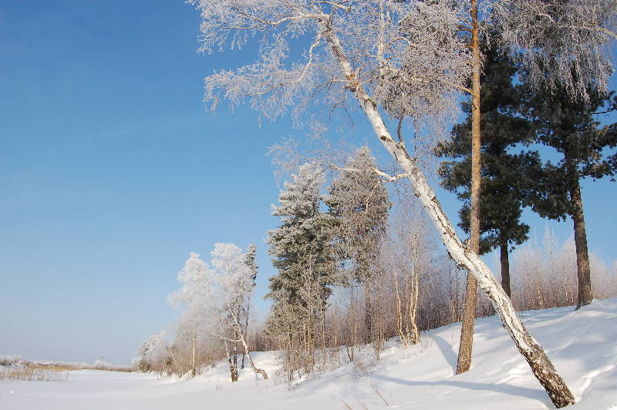

Slide 12

Зима глазами художников

Slide 13
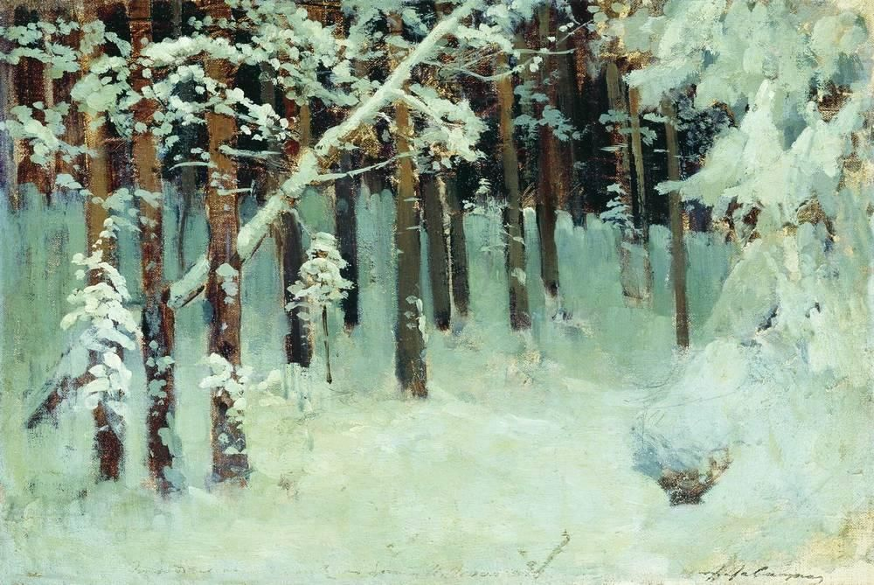
Левитан И.И. Лес

Slide 14
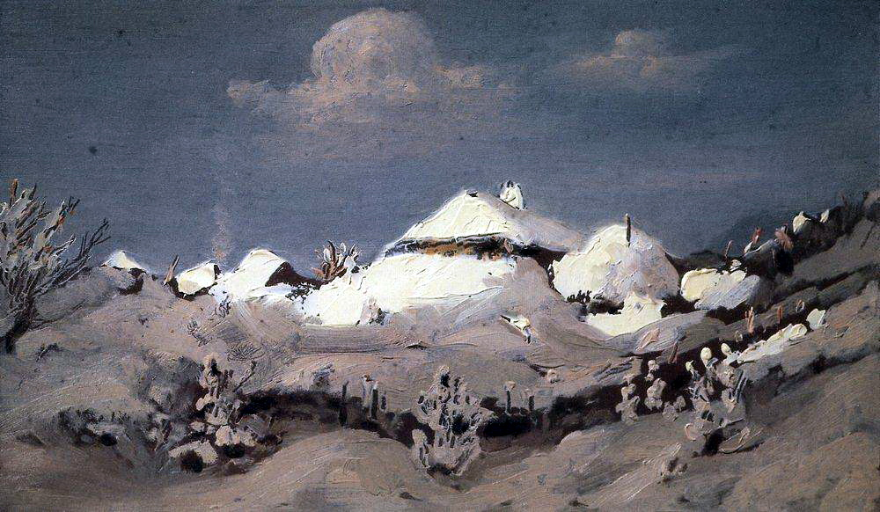
Куинджи А.И.
Зима. Пятна света на крышах хат. 1890-1895

Slide 15
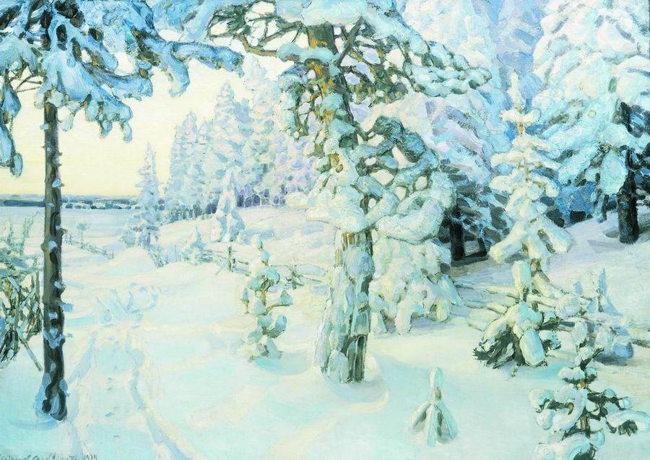
Васнецов А.М.
Зимний сон (Зима). 1908-1914

Slide 16
Зима глазами детей

Slide 17
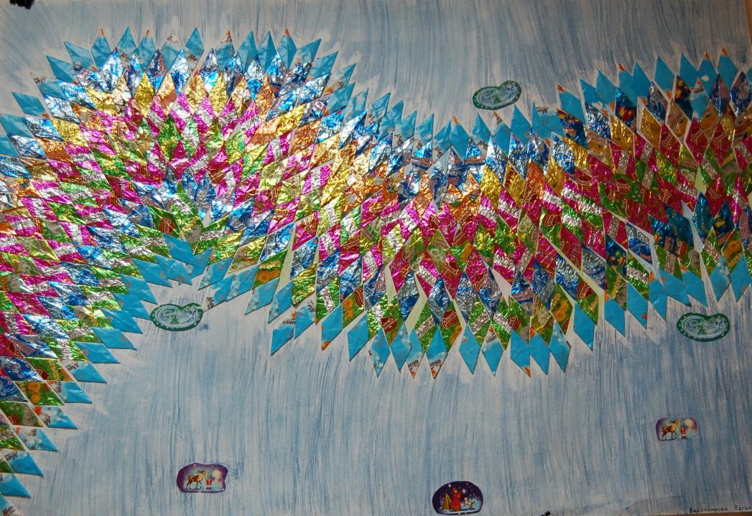

Slide 18
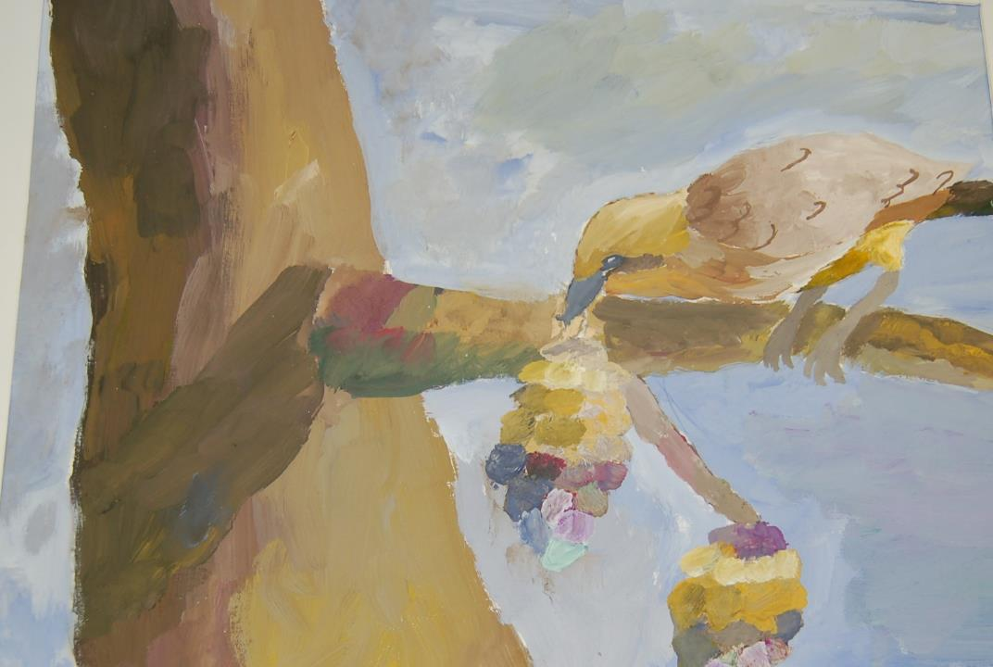

Slide 19
